Slide 1


‘…speaking the truth in love, we will grow to become in every respect the mature body of Him who is the head, that is, Christ…’
(Eph 4:15)

Slide 2
‘Balance is another word for maturity…’

Slide 3


SECOND JOHN: LOVE & TRUTH.

Slide 4


Slide 5
Gen 1:27.
‘En God het die mens geskape na sy beeld; na die beeld van God het Hy hom geskape; man en vrou het Hy hulle geskape.’

Slide 6
GEMIDDELDE MAN | GEMIDDELDE VROU
FISIES LANGER VAN STATUUR | FISIES KORTER VAN STATUUR
LIGGAAMLIK GESPIERD | LIGGAAMLIK GEKURF
ANALITIES | INTUITIEF
ABSTRAK | KONKREET
ALGEMENE TERME | SPESIFIEKE TERME
TAAK GEORIENTEERD | BEHOEFTE GEORIENTEERD
VOORSIENING | VERSORGING
FOKUS OP DINGE | FOKUS OP MENSE
GEKOMPARTEMENTALISEERD | GEINTEGREERD
MEER OBJEKTIEF | MEER SUBJEKTIEF
STERKER OP WAARHEID | STERKER OP LIEFDE

Slide 7
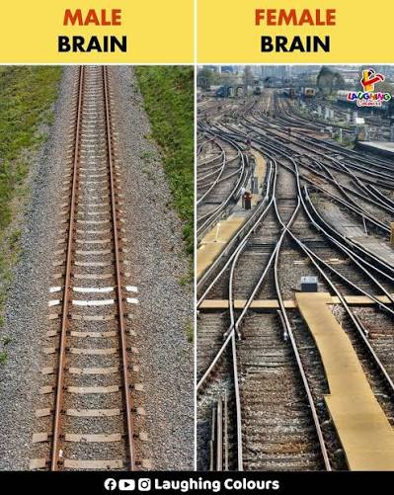

Slide 8
GEMIDDELDE MAN | GEMIDDELDE VROU
FISIES LANGER VAN STATUUR | FISIES KORTER VAN STATUUR
LIGGAAMLIK GESPIERD | LIGGAAMLIK GEKURF
ANALITIES | INTUITIEF
ABSTRAK | KONKREET
ALGEMENE TERME | SPESIFIEKE TERME
TAAK GEORIENTEERD | BEHOEFTE GEORIENTEERD
VOORSIENING | VERSORGING
FOKUS OP DINGE | FOKUS OP MENSE
GEKOMPARTEMENTALISEERD | GEINTEGREERD
MEER OBJEKTIEF | MEER SUBJEKTIEF
STERKER OP WAARHEID | STERKER OP LIEFDE

Slide 9
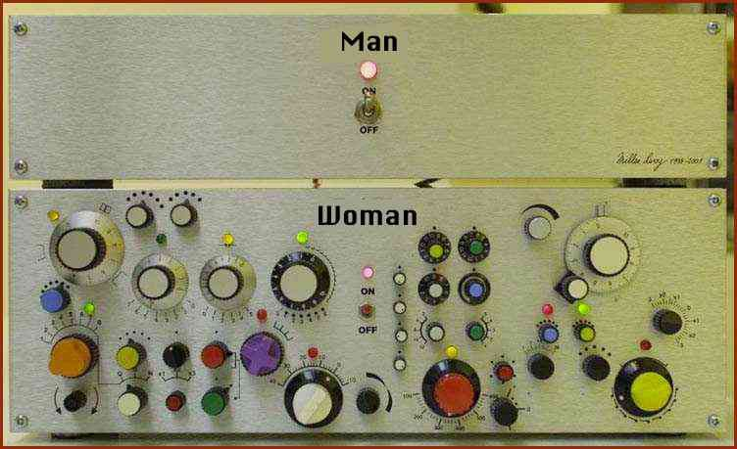

Slide 10
GEMIDDELDE MAN | GEMIDDELDE VROU
FISIES LANGER VAN STATUUR | FISIES KORTER VAN STATUUR
LIGGAAMLIK GESPIERD | LIGGAAMLIK GEKURF
ANALITIES | INTUITIEF
ABSTRAK | KONKREET
ALGEMENE TERME | SPESIFIEKE TERME
TAAK GEORIENTEERD | BEHOEFTE GEORIENTEERD
VOORSIENING | VERSORGING
FOKUS OP DINGE | FOKUS OP MENSE
GEKOMPARTEMENTALISEERD | GEINTEGREERD
MEER OBJEKTIEF | MEER SUBJEKTIEF
STERKER OP WAARHEID | STERKER OP LIEFDE

Slide 11
‘Maak voorsiening in die behoeftes van die heiliges; streef na gasvryheid;…’ (Rom 12:13)

Slide 12
1 Pt 4:9.
‘Wees gasvry jeens mekaar sonder om te murmureer.’

Slide 13
Gr: Gasvryheid: philoxenos: Letterlik ek hou van my gaste → Hospitality → Hospitaal…

Slide 14
Heb 13:2.
‘Vergeet die gasvryheid nie, want daardeur het sommige, sonder om dit te weet, engele as gaste geherberg.’

Slide 15
TWEE JOHANNES (VROULIK) | DRIE JOHANNES (MANLIK)
Geskryf aan ‘n dame… | Geskryf aan ‘n man…
Gevaar: Te veel liefde | Gevaar: Te veel waarheid…
Gesindheid: Hart te sag… | Gesindheid: Hart te hard…
Deur te wyd oop | Deur te nou oop
Verwelkom verkeerde mense… | Weier die regte mense…
Verwaarloos waarheid | Verwaarloos liefde
Verkeerde geloof | Verkeerde gedrag

Slide 16
2 Jh 1:1-13.
‘Die ouderling aan die uitverkore vrou (Gr: Kuria) en aan haar kinders - wat ek in waarheid liefhet, en nie ek alleen nie, maar ook almal wat die waarheid leer ken het; ter wille van die waarheid wat in ons bly en by ons vir ewig sal wees - genade, barmhartigheid, vrede sal met julle wees van God die Vader en van die Here Jesus Christus, die Seun van die Vader, in waarheid en liefde.

Slide 17
2 Jh 1:1-13.
‘Ek was baie bly dat ek van u kinders gevind het wat in die waarheid wandel, soos ons ‘n gebod van die Vader ontvang het.

Slide 18


Slide 19
2 Jh 1:1-13.
‘En nou bid ek u, uitverkore vrou, nie asof ek u ‘n nuwe gebod skryf nie, maar een wat ons van die begin af gehad het: dat ons mekaar moet liefhê.

Slide 20
2 Jh 1:1-13.
‘En dit is die liefde, dat ons wandel volgens sy gebooie. Dit is die gebod soos julle van die begin af gehoor het dat julle daarin moet wandel.

Slide 21
2 Jh 1:1-13.
‘Want baie verleiers het in die wêreld ingekom: die wat nie bely dat Jesus Christus in die vlees gekom het nie. Dit is die verleier en die Antichris.

Slide 22
2 Jh 1:1-13.
‘Wees op julle hoede, dat ons nie verloor wat ons deur arbeid verkry het nie, maar ‘n volle loon ontvang.

Slide 23
2 Jh 1:1-13.
‘Elkeen wat ‘n oortreder is en nie bly in die leer van Christus nie, hy het God nie. Wie in die leer van Christus bly, hy het die Vader sowel as die Seun.

Slide 24
2 Jh 1:1-13.
‘As iemand na julle kom en hierdie leer nie bring nie, ontvang hom nie in die huis nie en groet hom nie.

Slide 25
2 Jh 1:1-13.
‘Want die een wat hom groet, het gemeenskap aan sy bose werke.

Slide 26
2 Jh 1:1-13.
‘Alhoewel ek baie het om aan julle te skrywe, wou ek dit nie met papier en ink doen nie, maar ek hoop om na julle te kom en van mond tot mond te spreek, sodat ons blydskap volkome kan wees.

Slide 27
Verseker van ewige lewe…
Vry van vals lering…
Verlos van sonde…
Volkome blydskap…

Slide 28
2 Jh 1:1-13.
‘Die kinders van u uitverkore suster groet u. Amen.’

Slide 29
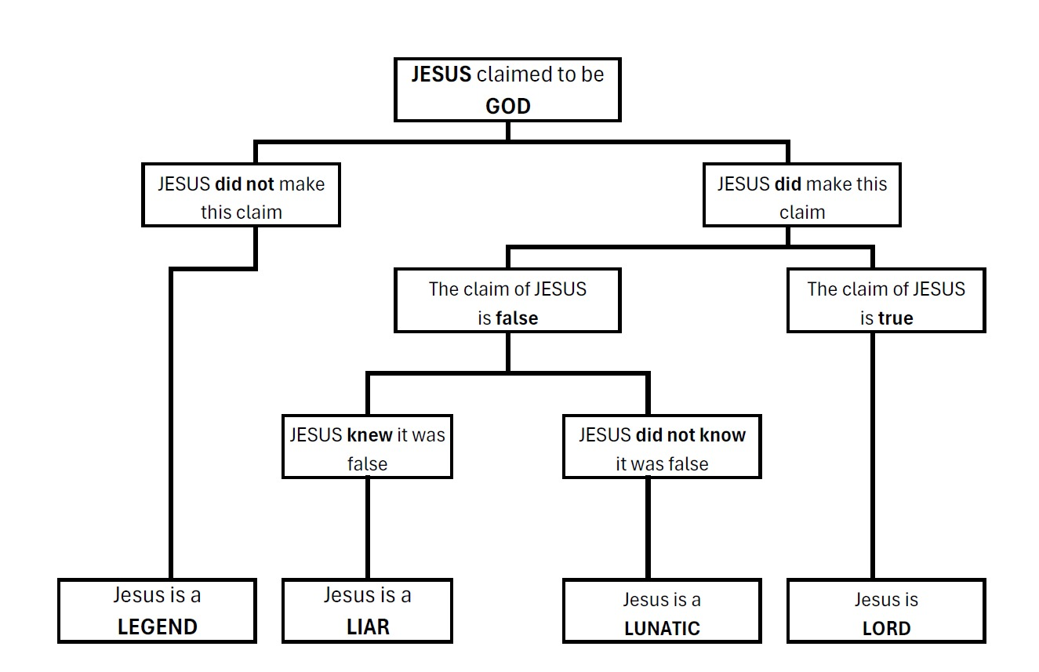

Slide 30
SECOND JOHN: LOVE & TRUTH.

